Slide 1


Brandon Sotomayor Jesus
Ciclo: Desarrollo de aplicaciones web
Tutora: Maria Àngels Cerveró
Fecha: 14-06-2022

Slide 2
Índice
Introducción
Mejoras + Nueva implementación
Tipo de usuarios
Arquitectura web
Arquitectura móvil
Base de datos
Proceso con Docker
Prueba aplicaciones
Conclusiones

Slide 3

Introducción
Propósito de la aplicación
Objetivo (facilitar, agilizar la gestión de libros,usuarios)
Funcionamiento (deducible)

Slide 4












Lenguajes y entorno de desarrollo

Slide 5
Tipos de usuario
Administrador | Responsable | Usuario(PR,EST,PAS)
Modificación datos personales
Gestión datos de la biblioteca | Gestión de reservas, prestamos y regresos | Reservar libro
 | Añadir libros tipo: masivo, individual | Devolver libro
Añadir responsables | Eliminar libros
 | Añadir o borrar ejemplares | Opinar libro
Desactivar responsables | Historial de ejemplares
Desactivar responsables | Añadir usuarios tipo: masivo, individual | Historial de reservas
 | Activar o desactivar usuarios

Slide 6
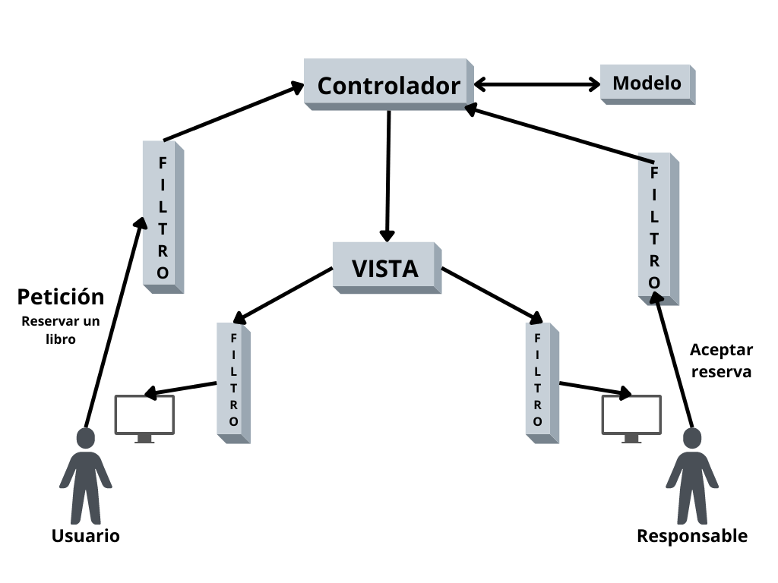
Arquitectura web

Slide 7
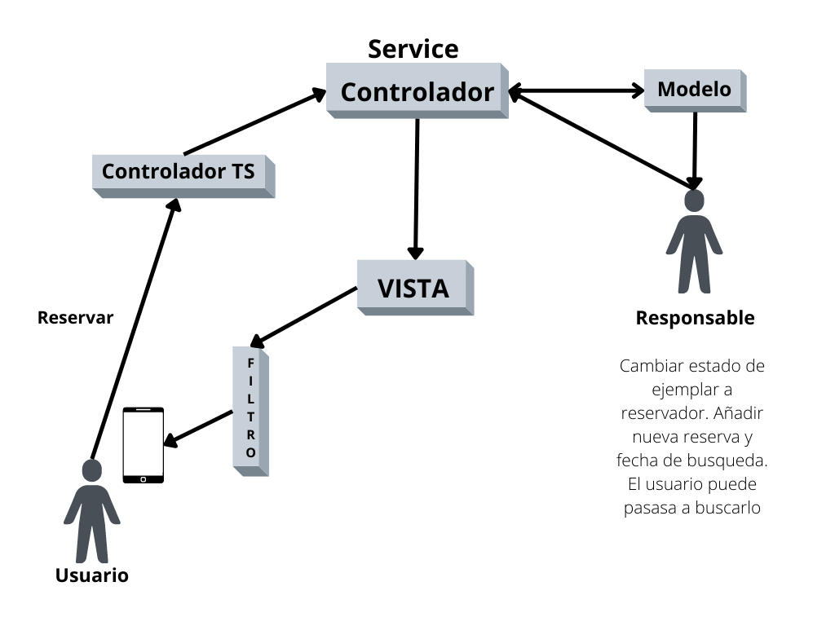
Arquitectura móvil

Slide 8
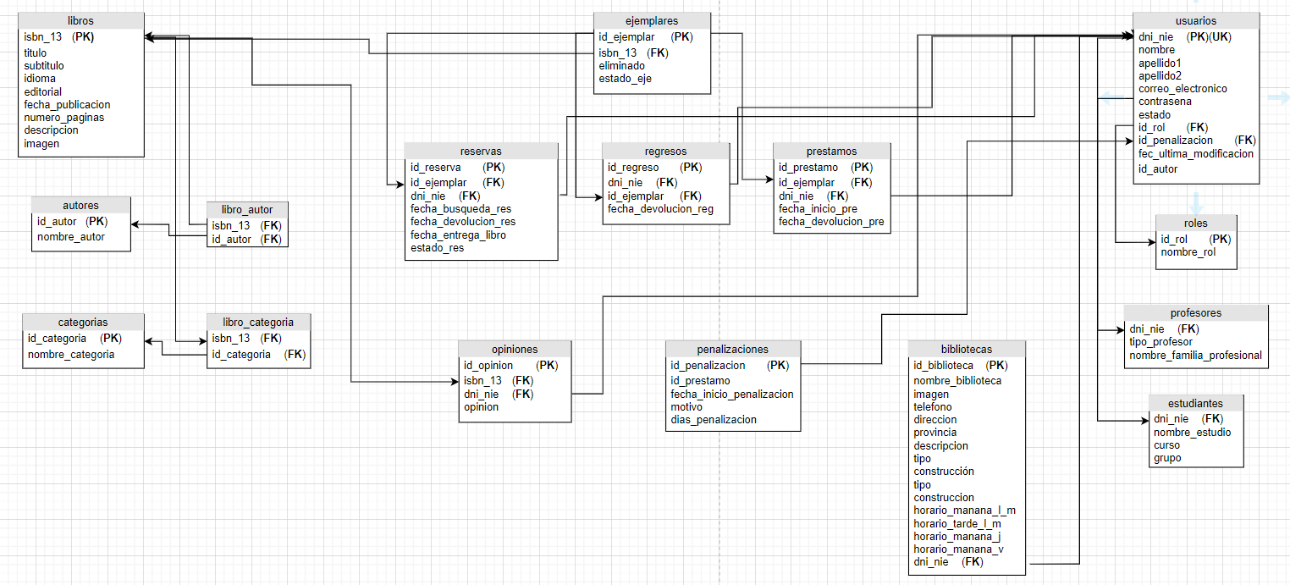
Base de datos

Slide 9
Proceso con Docker
Despliegue de Docker compose
BBDD MySQL
Servicio web

Slide 10


Prueba aplicaciones

Slide 11
Conclusiones

Slide 12
Muchas gracias por vuestra atención!!!

